Slide 1

ỦY BAN NHÂN DÂN TP THỦ ĐỨC
TRƯỜNG THCS ĐẶNG TẤN TÀI
THẦY CHÀO CÁC EM
Năm học:2021-2022
Giáo viên: Phạm Ngọc Lâm

Slide 2

KIỂM TRA BÀI CŨ
?Thế nào là hai góc đối đỉnh?
Hai góc đối đỉnh là hai góc mà mỗi cạnh của góc này là tia đối của một cạnh của góc kia
?Hai góc đối đỉnh có tính chất gì?
Hai góc đối đỉnh thì bằng nhau
y
Bài tập: Cho hình vẽ sau: Cho hai đường thẳng xx’ và yy’ cắt nhau tại O. Biết
Tính:
O
x'
2
1
3
4
x
y'

Slide 3
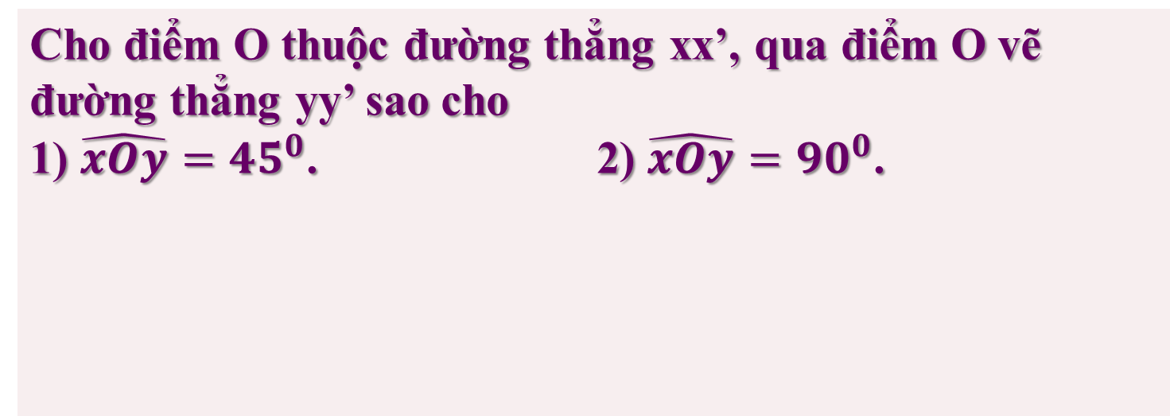
KIỂM TRA BÀI CŨ
Cho điểm O thuộc đường thẳng xx’, qua điểm O vẽ đường thẳng yy’ sao cho
1) $\hat{xOy}={45}^{0}$. 2) $\hat{xOy}={90}^{0}$.

Slide 4
y
Khi đường thẳng xx’ cắt đường thẳng yy’ và một trong các góc tạo thành là 90º thì hai đường thẳng đó vuông góc.
45º
90º
x
O
x’
y’

Slide 5
Tuần 2 - Bài 2: HAI ĐƯỜNG THẲNG VUÔNG GÓC
1. Thế nào là hai đường thẳng vuông góc?
y
Đường thẳng xx’ được gọi là vuông góc với đường thẳng yy’ khi nào ?
Thế nào là hai đường thẳng vuông góc ?
90º
x
O
x’
cắt nhau
Hai đường thẳng
Hai đường thẳng xx’ , yy’ cắt nhau và trong các góc tạo thành có một góc vuông được gọi là hai đường thẳng vuông góc.
trong các góc tạo thành có một
góc vuông
y’
Kí hiệu: xx’ ⊥ yy’

Slide 6
Hai đường thẳng xx’, yy’ vuông góc và cắt nhau tại O.
Ta nói:
y
Đường thẳng xx’ vuông góc với đường thẳng yy’ tại O.
x
O
x’
Đường thẳng yy’ vuông góc với đường thẳng xx’ tại O.
y’
Hai đường thẳng xx’ và yy’ vuông góc với nhau tại O.

Slide 7
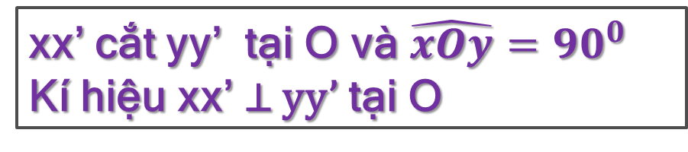
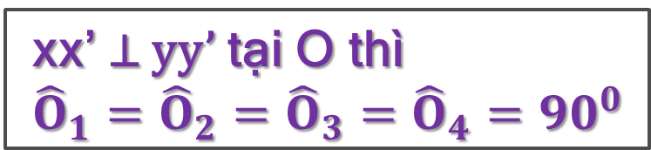
y
xx’ cắt yy’ tại O và $\hat{xOy}={90}^{0}$
Kí hiệu xx’ ⊥ yy’ tại O
1
2
x
O
4
3
x’
xx’ ⊥ yy’ tại O thì
${\hat{O}}_{1}={\hat{O}}_{2}={\hat{O}}_{3}={\hat{O}}_{4}={90}^{0}$
y’

Slide 8
Trong các phát biểu sau,
phát biểu nào đúng? Phát biểu nào sai?
PHÁT BIỂU | Đ/S
a) Hai đường thẳng vuông góc thì cắt nhau.
b) Hai đường thẳng cắt nhau thì vuông góc.
c) Hai đường thẳng vuông góc tạo thành bốn góc vuông
Đ
S
Đ

Slide 9

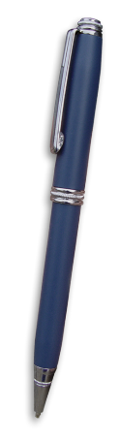

2. Vẽ hai đường thẳng vuông góc .

Slide 10

HĐ6/111. Cho điểm M và một đường thẳng a, vẽ đường thẳng b đi qua M và vuông góc với đường thẳng a.
b
a
M
a
M
b
Điểm M cho trước nằm trên đường thẳng a.
Điểm M cho trước nằm ngoài đường thẳng a.

Slide 11
Tính chất: Có một và chỉ một đường thẳng b đi qua điểm M và vuông góc với đường thẳng a cho trước.
b
a
M
a
b
M
Điểm M cho trước nằm trên đường thẳng a.
Điểm M cho trước nằm ngoài đường thẳng a.

Slide 12
Điền vào chỗ trống trong các phát biểu sau:
a) Hai đường thẳng vuông góc với nhau là hai đường thẳng …………. và …………………..………. có ………………
b) Hai đường thẳng a và b vuông góc với nhau được kí hiệu là …⊥……
c) Cho trước một điểm A và một đường thẳng d, có ..………
……….. đường thẳng d’ đi qua ……………. và vuông góc với ..........……………
cắt nhau
trong các góc tạo thành
một góc vuông
a b
một và
Chỉ một
điểm A
đường thẳng d

Slide 13
3.Đường trung trực của đoạn thẳng:
x
x
x
Đường thẳng xy được gọi là trung trực của đoạn thẳng AB khi nào?
A
B
I
I
I
y
y
y
Đường thẳng xy di động luôn vuông góc với đoạn thẳng AB tại điểm I, khi I chạy đến trung điểm của đoạn thẳng AB thì đường thẳng xy được gọi là đường trung trực của
đoạn thẳng AB.
Đường thẳng xy
vuông góc với đoạn thẳng AB
tại
trung điểm của đoạn thẳng AB

Slide 14
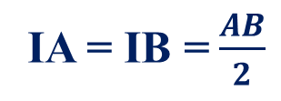

3. Đường trung trực của đoạn thẳng
Đường thẳng vuông góc với một đoạn thẳng tại trung điểm của nó được gọi là đường trung trực của đoạn thẳng ấy.
x
A
I
B
Đường thẳng xy là trung trực của đoạn thẳng AB, ta còn nói hai điểm A và B đối xứng với nhau qua đường thẳng xy
y
xy ⊥ AB tại I
$$⇒$$
xy là đường trung trực của đoạn thẳng AB
⇔
IA = IB =$\frac{AB}{2}$

Slide 15


Bài tập1: Trong các hình vẽ sau, hình vẽ nào cho biết đường thẳng a là đường trung trực của đoạn thẳng MN?
a
M
a
E
N
E
a
M
N
M
E
N
Hình 1
Hình 2
Hình 3
a ⊥ MN tại E
⇒
a là đường trung trực của đoạn thẳng MN.
EM = EN =$\frac{MN}{2}$

Slide 16


Bài tập 2. Cho đoạn thẳng CD dài 3cm. Hãy vẽ đường trung trực của đoạn thẳng ấy

Slide 17


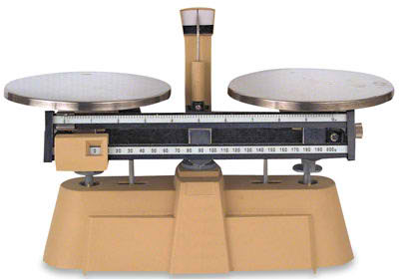
HÌNH ẢNH THỰC TẾ

Slide 18

Dặn dò về nhà:
- Häc thuéc ®Þnh nghÜa vµ tÝnh chÊt hai đường thẳng vuông góc.
- BiÕt vÏ hai đường thẳng vuông góc víi nhau.
- BTVN: 14, 15, 16 / 116 ( STL )
- Chuẩn bị bài các góc tạo bởi một đường thẳng cắt hai đường thẳng.

